Slide 1

SSAFYHOME
Presentation
2025.5.28
송은교, 서영은

Slide 2

1.
프로젝트 배경
2.
프로젝트 개요
3.
시연 영상
4.
Q&A

Slide 3




프로젝트 배경
기존 플랫폼들은 ‘매물 거래’에 초점
어떤 집이 얼마에 올라와 있는지로 구성됨
‘실거래가 기반 거래 기록 제공’
합리적 부동산 판단 지원

Slide 4



프로젝트 개요
프로젝트 배경
목표
사용자 간 의견 공유
정보 교류를 위한
게시판 및 채팅 기능 제공
Create/Read
/Update/Delete
지역별 시세 정보와 사용자 기록 관리
Amazon Web
Services 을
이용한 서비스
배포 경험

Slide 5
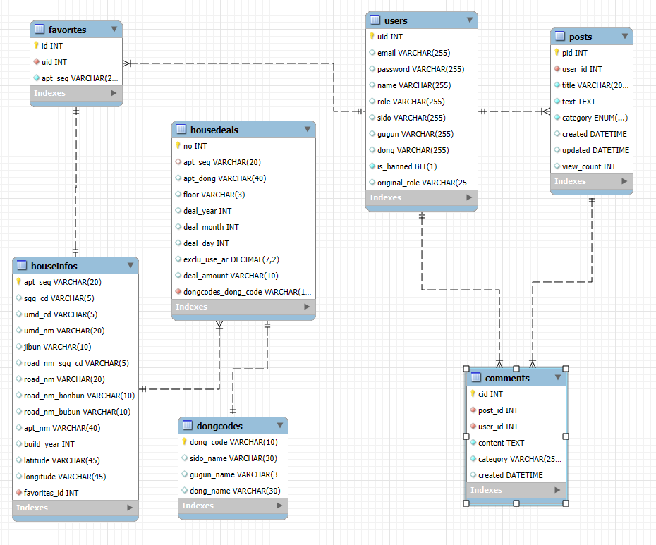
프로젝트 개요
ERD 설계서

Slide 6
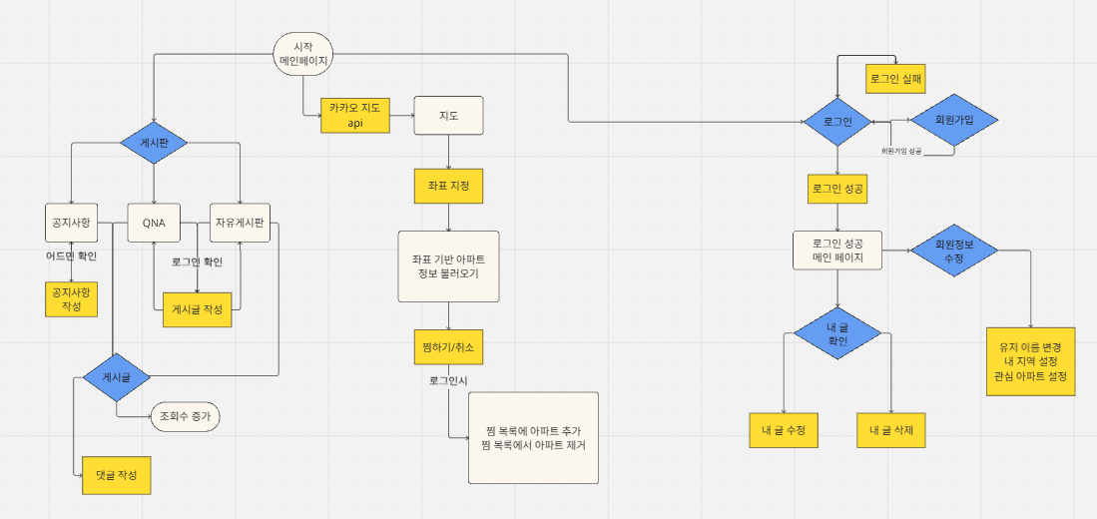
프로젝트 개요
플로차트

Slide 7
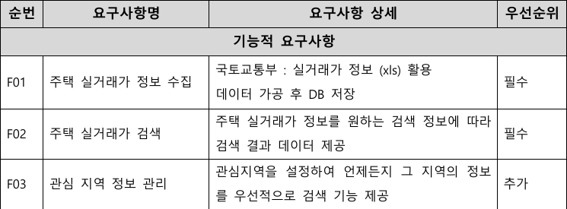
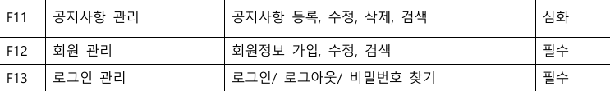
프로젝트 개요
요구사항 명세서 - 초안

Slide 8





프로젝트 개요
기술 스택

Slide 9
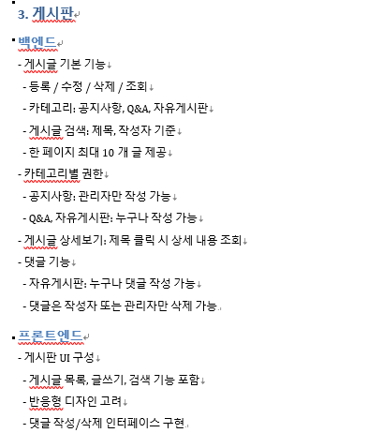
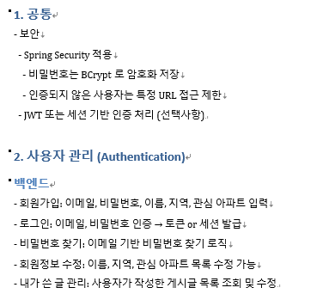
프로젝트 개요
요구사항 명세서

Slide 10
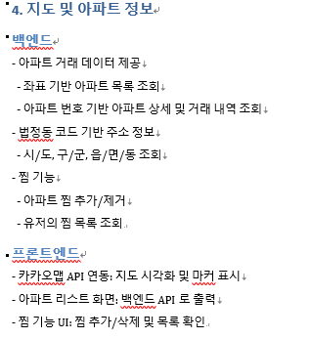
프로젝트 개요
요구사항 명세서

Slide 11
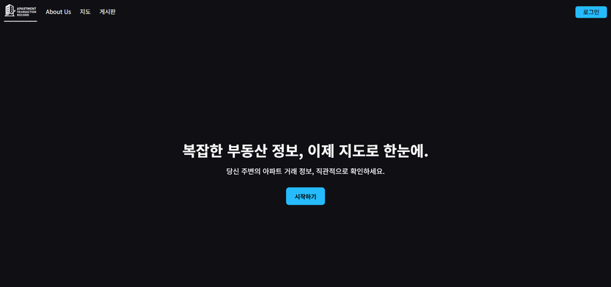
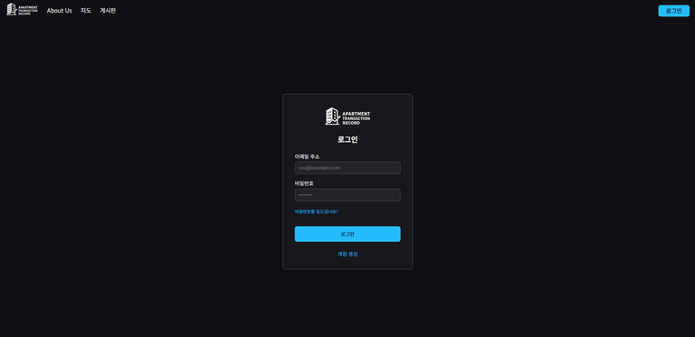
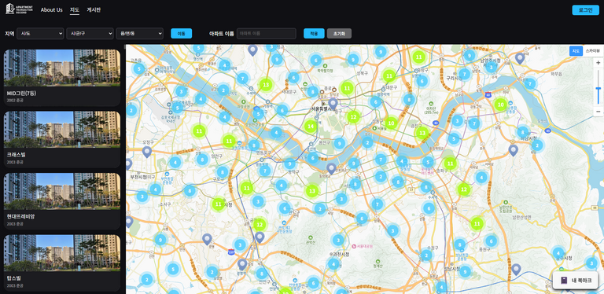
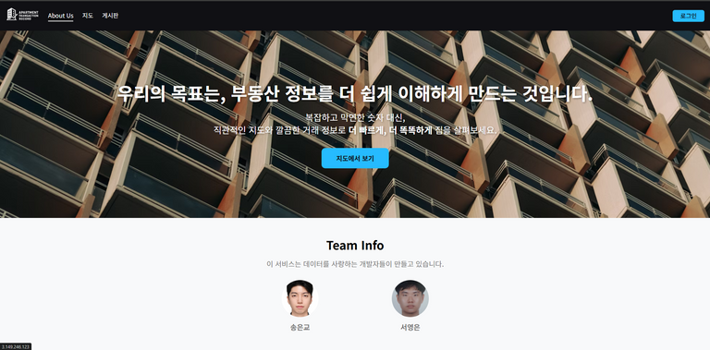
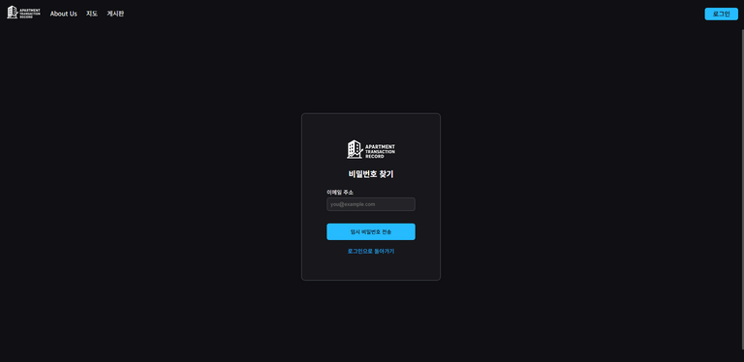
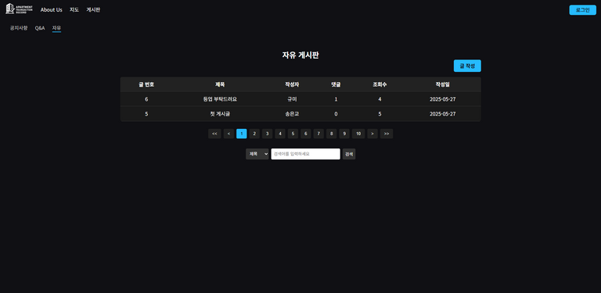
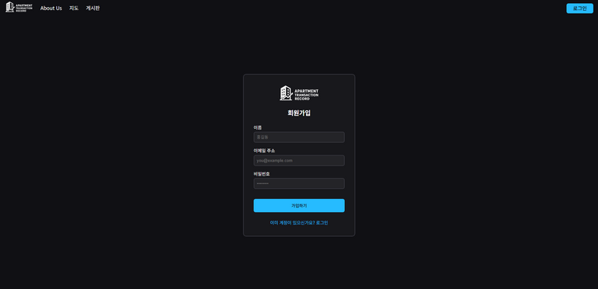
프로젝트 개요
화면 설계서
메인화면
로그인화면
지도/게시판 (비로그인)

Slide 12
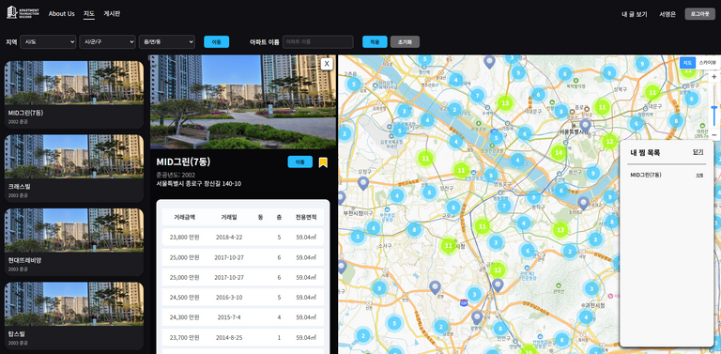
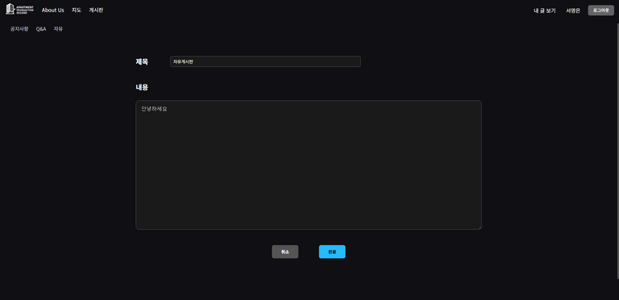
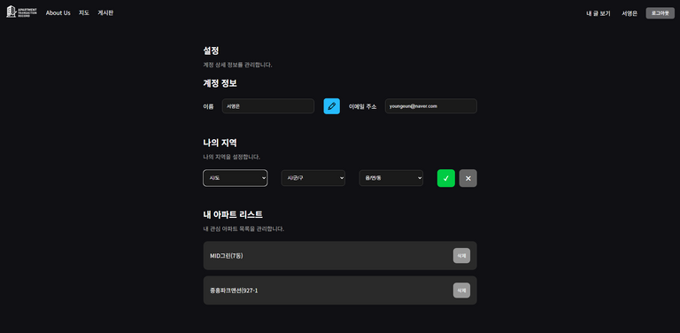
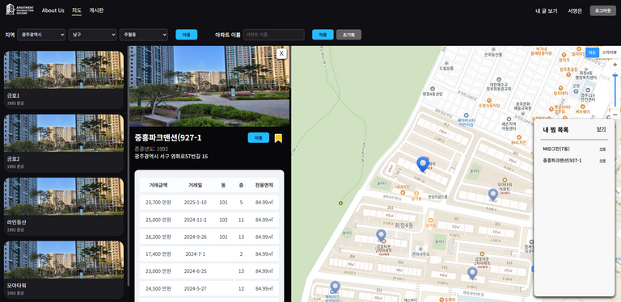
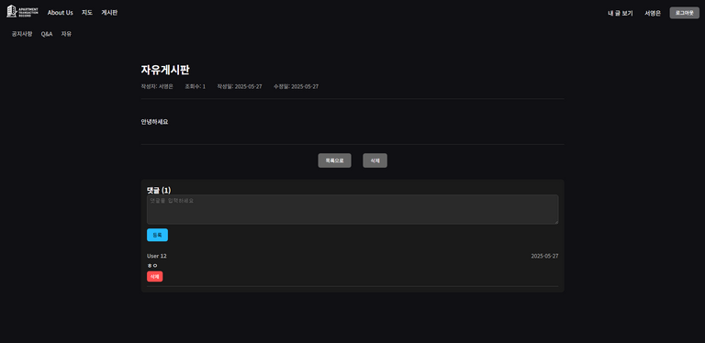
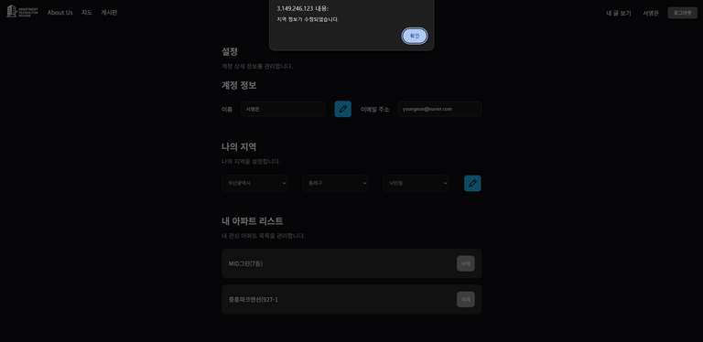
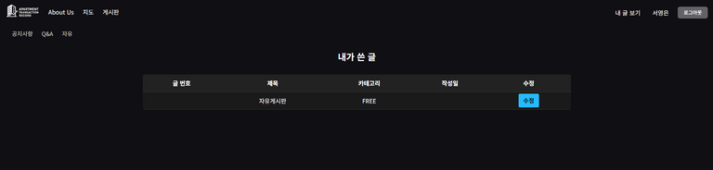
프로젝트 개요
화면 설계서
지도(로그인)
게시판(로그인)
회원정보수정

Slide 13
Thank you!
부울경 3반
송은교, 서영은

